Slide 1
행렬
02
CHAPTER
개 요
행렬과 관련된 전반적인 논제들을 학습
행렬의 기본적인 개념과 여러 가지 연산들의 방법론을 고찰
대각행렬, 항등행렬, 전치행렬 등 다양한 행렬들의 종류와 특성을 살펴봄
행렬에 있어서의 3가지 기본 연산을 통해 행 사다리꼴로의 변형과 계수를 구하고 그 의미를 고찰함
C프로그램과 MATLAB을 통하여 행렬의 합과 곱, 대각합, 계수 등의 결과를 비교하며 실습해 보고 학습한다.
인공지능과 행렬과의 관계를 다룸
LINEAR ALGEBRA

Slide 2
행렬
02
CHAPTER
CONTENTS
2.1 행렬과 행렬의 연산
2.1.1 행렬
2.1.2 행렬의 합과 스칼라 곱
2.1.3 행렬의 곱
2.2 특수한 행렬
2.2.1 대각행렬
2.2.2 항등행렬과 영행렬
2.2.3 전치행렬
2.2.4 대칭행렬과 교대행렬
2.2.5 삼각행렬
2.3 행렬의 기본 연산과 사다리꼴
2.3.1 행렬의 기본 연산
2.3.2 행 사다리꼴(Echelon Form)
2.3.3 계수(Rank)
2.3.4 행렬의 표현과 응용
2.4 컴퓨터 프로그램에 의한 연산
2.4.1 C프로그램에 의한 연산
2.4.2 MATLAB에 의한 연산
2.5 인공지능과 행렬
2.5.1 인공지능에서의 행렬
2.5.2 인공지능에서의 행렬의 응용
LINEAR ALGEBRA

Slide 3
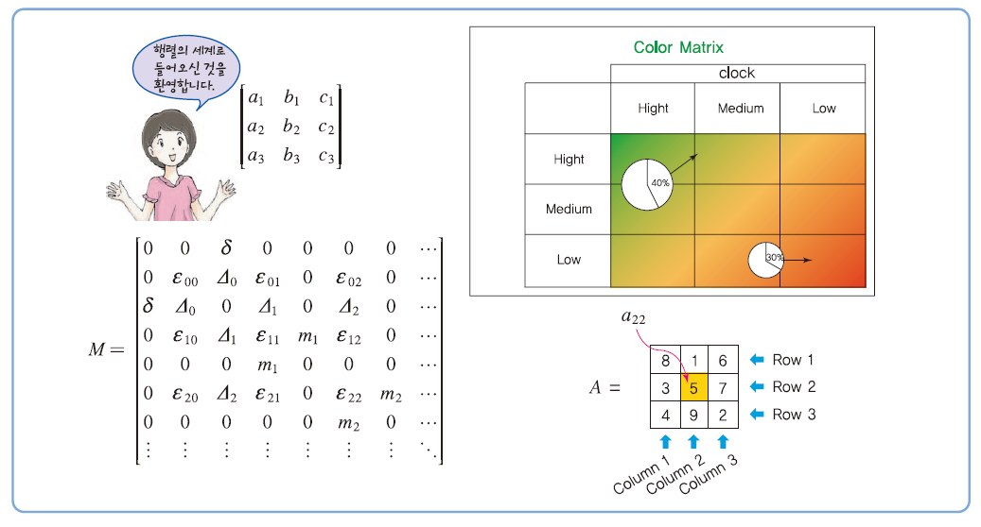
2.1
행렬과 행렬의 연산
LINEAR ALGEBRA
Chapter 2. 행렬

Slide 4
2.1
행렬과 행렬의 연산
LINEAR ALGEBRA
Chapter 2. 행렬

Slide 5
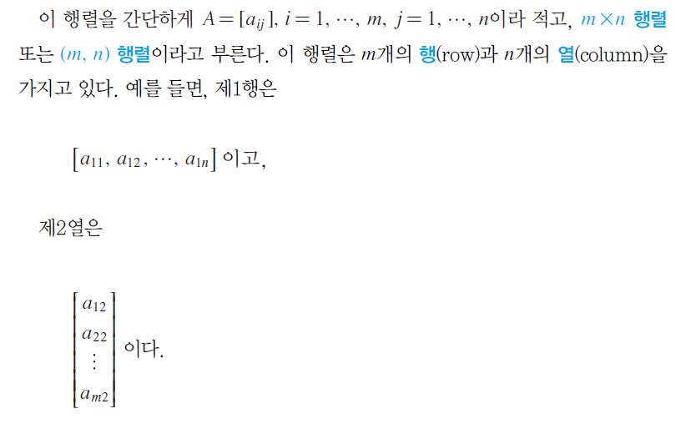
2.1
행렬과 행렬의 연산
LINEAR ALGEBRA
Chapter 2. 행렬

Slide 6
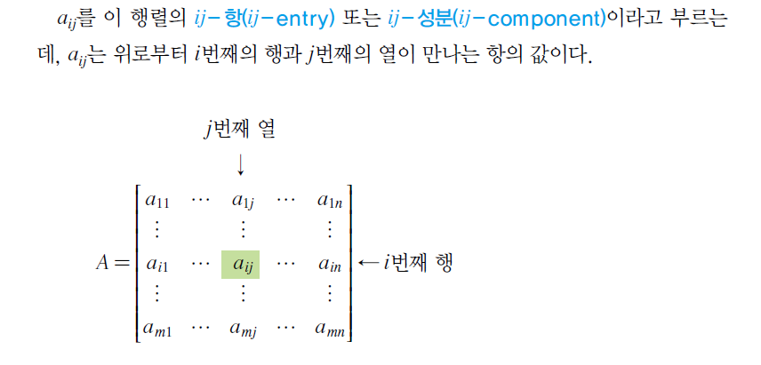
2.1
행렬과 행렬의 연산
LINEAR ALGEBRA
Chapter 2. 행렬

Slide 7
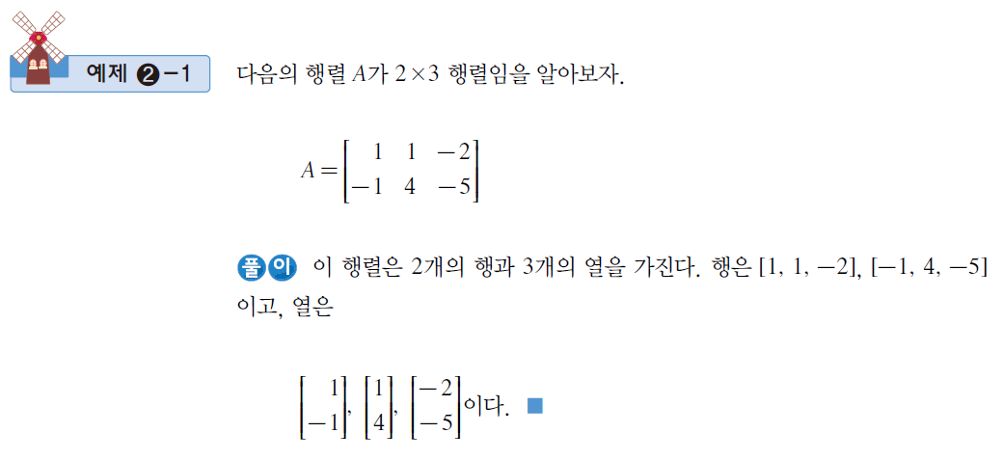
2.1
행렬과 행렬의 연산
LINEAR ALGEBRA
Chapter 2. 행렬

Slide 8
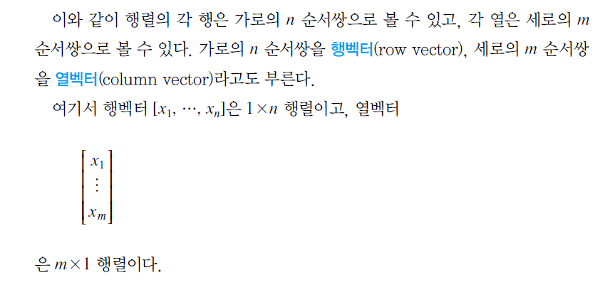
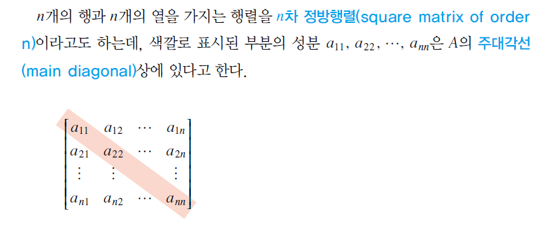
2.1
행렬과 행렬의 연산
LINEAR ALGEBRA
Chapter 2. 행렬

Slide 9
2.1
행렬과 행렬의 연산
LINEAR ALGEBRA
Chapter 2. 행렬

Slide 10
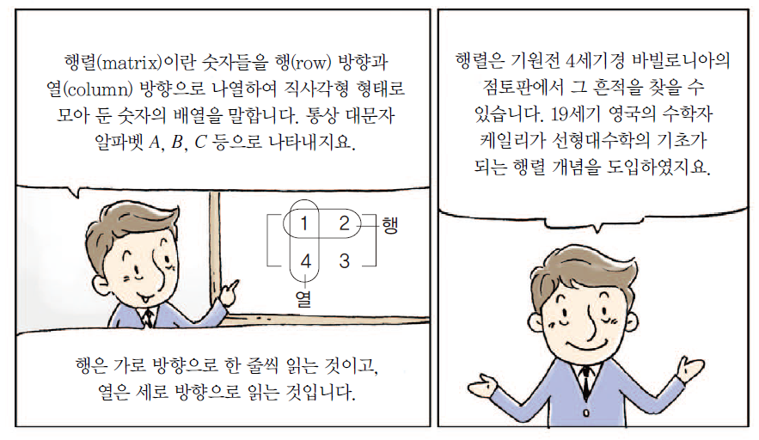
2.1
행렬과 행렬의 연산
LINEAR ALGEBRA
Chapter 2. 행렬

Slide 11
2.1
행렬과 행렬의 연산
LINEAR ALGEBRA
Chapter 2. 행렬

Slide 12
2.1
행렬과 행렬의 연산
LINEAR ALGEBRA
Chapter 2. 행렬

Slide 13
2.1
행렬과 행렬의 연산
LINEAR ALGEBRA
Chapter 2. 행렬

Slide 14
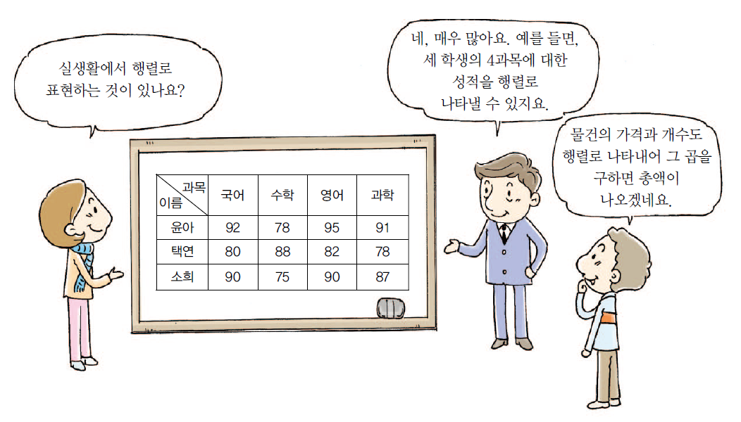
2.1
행렬과 행렬의 연산
LINEAR ALGEBRA
Chapter 2. 행렬

Slide 15
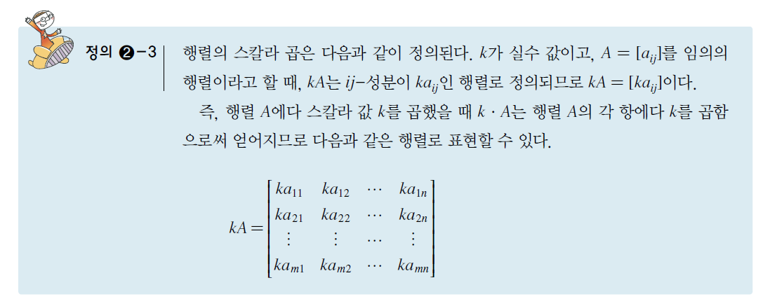
2.1
행렬과 행렬의 연산
LINEAR ALGEBRA
Chapter 2. 행렬

Slide 16
2.1
행렬과 행렬의 연산
LINEAR ALGEBRA
Chapter 2. 행렬

Slide 17
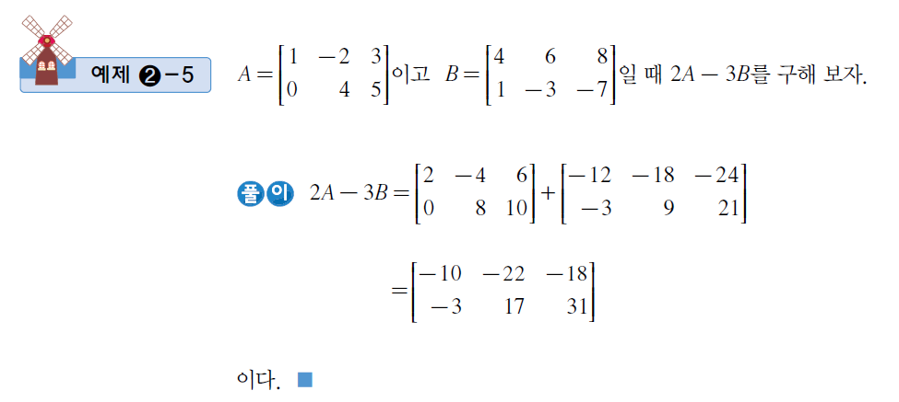
2.1
행렬과 행렬의 연산
LINEAR ALGEBRA
Chapter 2. 행렬

Slide 18
2.1
행렬과 행렬의 연산
LINEAR ALGEBRA
Chapter 2. 행렬

Slide 19
2.1
행렬과 행렬의 연산
LINEAR ALGEBRA
Chapter 2. 행렬

Slide 20
2.1
행렬과 행렬의 연산
LINEAR ALGEBRA
Chapter 2. 행렬

Slide 21
2.1
행렬과 행렬의 연산
LINEAR ALGEBRA
Chapter 2. 행렬

Slide 22
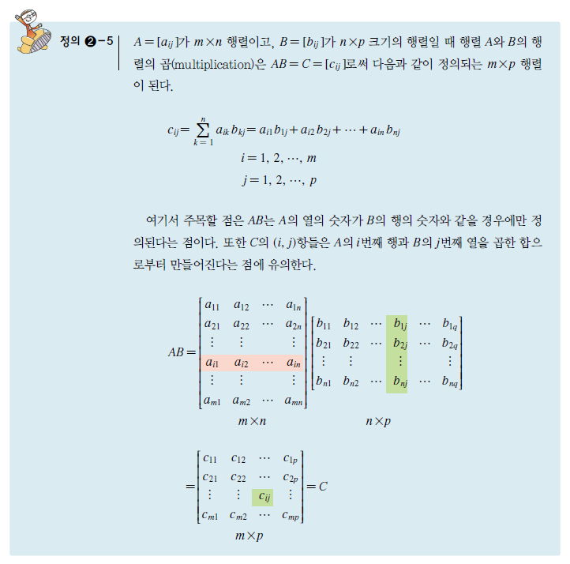
2.1
행렬과 행렬의 연산
LINEAR ALGEBRA
Chapter 2. 행렬

Slide 23
2.1
행렬과 행렬의 연산
LINEAR ALGEBRA
Chapter 2. 행렬

Slide 24
2.1
행렬과 행렬의 연산
LINEAR ALGEBRA
Chapter 2. 행렬

Slide 25
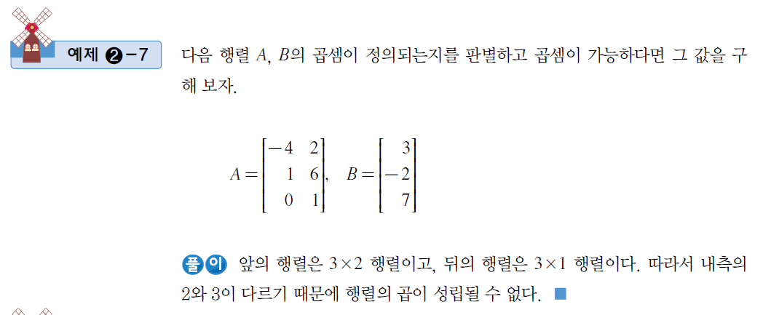
2.1
행렬과 행렬의 연산
LINEAR ALGEBRA
Chapter 2. 행렬

Slide 26
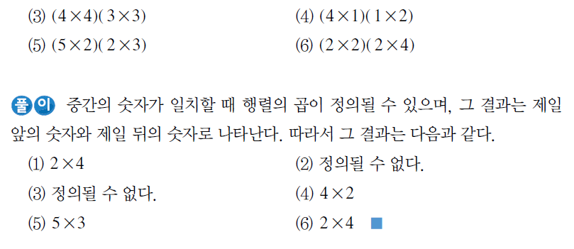
2.1
행렬과 행렬의 연산
LINEAR ALGEBRA
Chapter 2. 행렬

Slide 27
2.1
행렬과 행렬의 연산
LINEAR ALGEBRA
Chapter 2. 행렬

Slide 28
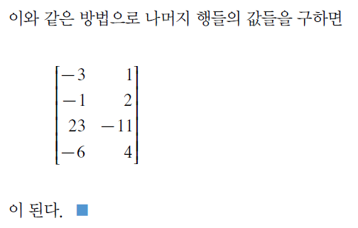
2.1
행렬과 행렬의 연산
LINEAR ALGEBRA
Chapter 2. 행렬

Slide 29
2.1
행렬과 행렬의 연산
LINEAR ALGEBRA
Chapter 2. 행렬

Slide 30
2.1
행렬과 행렬의 연산
LINEAR ALGEBRA
Chapter 2. 행렬

Slide 31
2.1
행렬과 행렬의 연산
LINEAR ALGEBRA
Chapter 2. 행렬

Slide 32
2.1
행렬과 행렬의 연산
LINEAR ALGEBRA
Chapter 2. 행렬

Slide 33
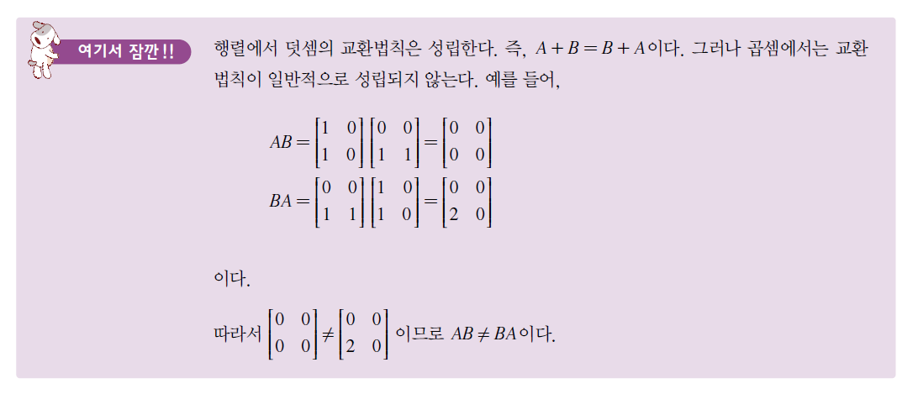
2.1
행렬과 행렬의 연산
LINEAR ALGEBRA
Chapter 2. 행렬

Slide 34
2.1
행렬과 행렬의 연산
LINEAR ALGEBRA
Chapter 2. 행렬

Slide 35
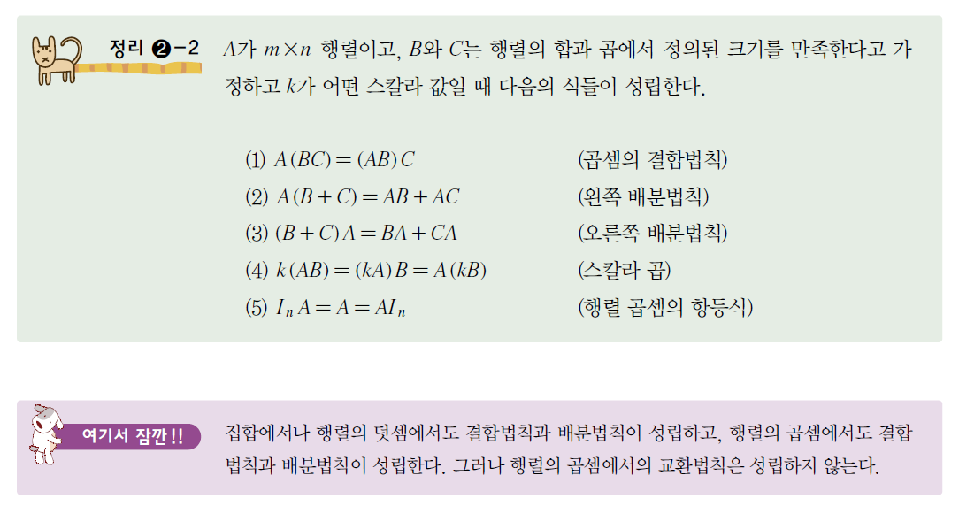
2.1
행렬과 행렬의 연산
LINEAR ALGEBRA
Chapter 2. 행렬

Slide 36
2.1
행렬과 행렬의 연산
LINEAR ALGEBRA
Chapter 2. 행렬

Slide 37
2.1
행렬과 행렬의 연산
LINEAR ALGEBRA
Chapter 2. 행렬

Slide 38
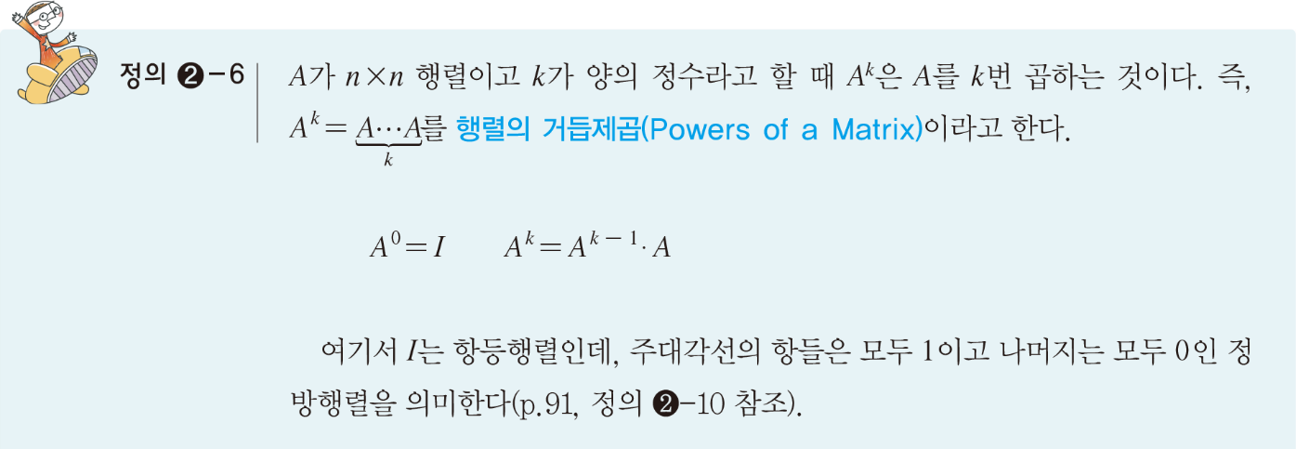
2.1
행렬과 행렬의 연산
LINEAR ALGEBRA
Chapter 2. 행렬

Slide 39
2.1
행렬과 행렬의 연산
LINEAR ALGEBRA
Chapter 2. 행렬

Slide 40
2.1
행렬과 행렬의 연산
LINEAR ALGEBRA
Chapter 2. 행렬

Slide 41
2.1
행렬과 행렬의 연산
LINEAR ALGEBRA
Chapter 2. 행렬

Slide 42
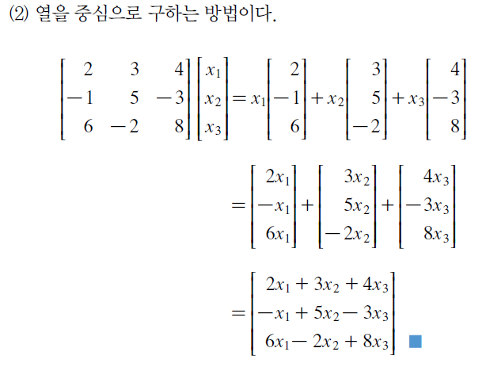
2.1
행렬과 행렬의 연산
LINEAR ALGEBRA
Chapter 2. 행렬

Slide 43
2.1
행렬과 행렬의 연산
LINEAR ALGEBRA
Chapter 2. 행렬

Slide 44
2.1
행렬과 행렬의 연산
LINEAR ALGEBRA
Chapter 2. 행렬

Slide 45
2.1
행렬과 행렬의 연산
LINEAR ALGEBRA
Chapter 2. 행렬

Slide 46
2.2
특수한 행렬
LINEAR ALGEBRA
Chapter 2. 행렬

Slide 47
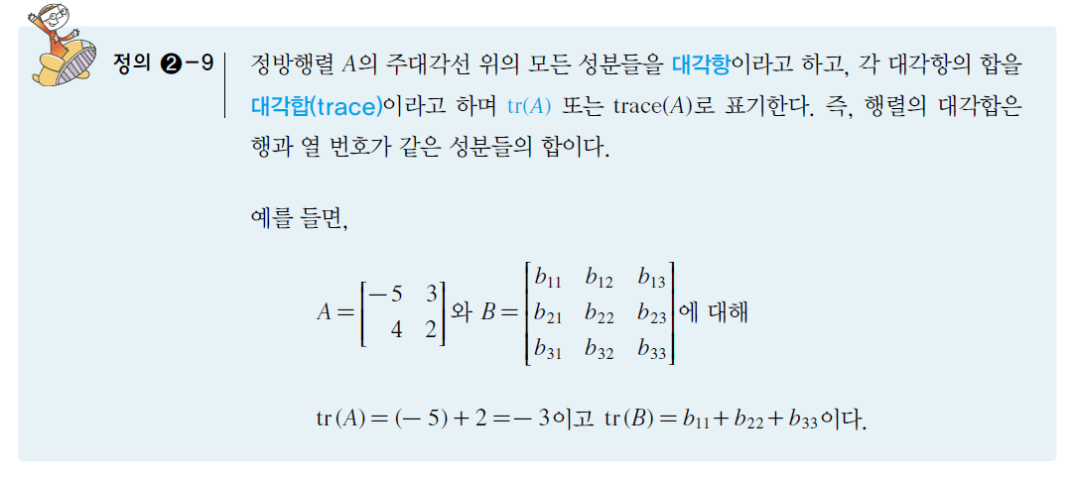
2.2
특수한 행렬
LINEAR ALGEBRA
Chapter 2. 행렬

Slide 48
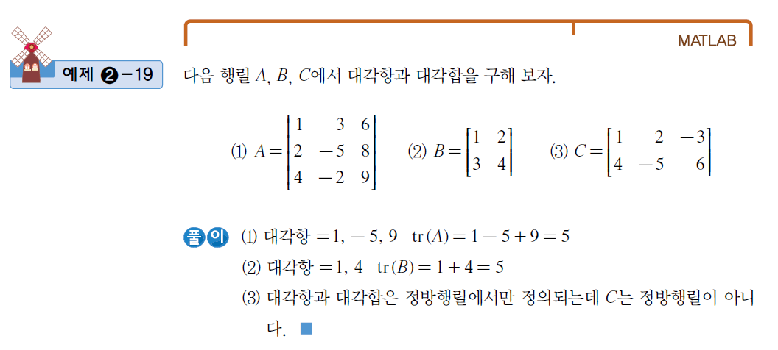
2.2
특수한 행렬
LINEAR ALGEBRA
Chapter 2. 행렬

Slide 49
2.2
특수한 행렬
LINEAR ALGEBRA
Chapter 2. 행렬

Slide 50
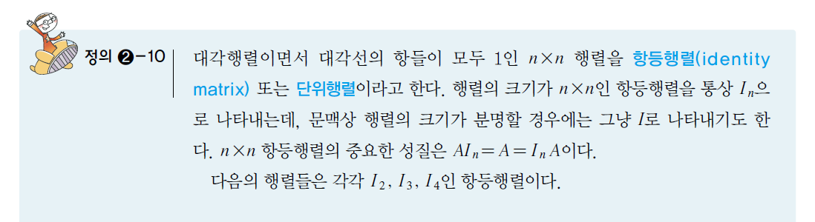
2.2
특수한 행렬
LINEAR ALGEBRA
Chapter 2. 행렬

Slide 51
2.2
특수한 행렬
LINEAR ALGEBRA
Chapter 2. 행렬

Slide 52
2.2
특수한 행렬
LINEAR ALGEBRA
Chapter 2. 행렬

Slide 53
2.2
특수한 행렬
LINEAR ALGEBRA
Chapter 2. 행렬

Slide 54
2.2
특수한 행렬
LINEAR ALGEBRA
Chapter 2. 행렬

Slide 55
2.2
특수한 행렬
LINEAR ALGEBRA
Chapter 2. 행렬

Slide 56
2.2
특수한 행렬
LINEAR ALGEBRA
Chapter 2. 행렬

Slide 57
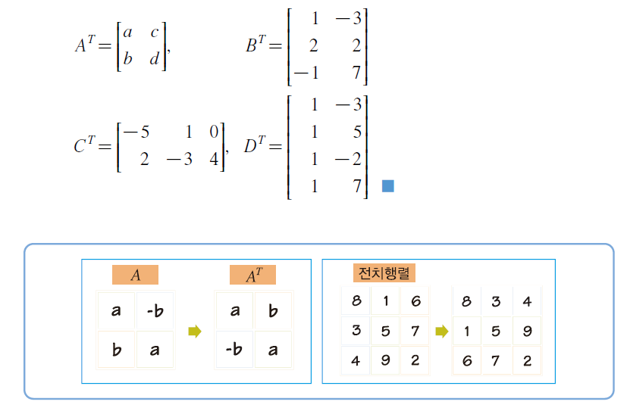
2.2
특수한 행렬
LINEAR ALGEBRA
Chapter 2. 행렬

Slide 58
2.2
특수한 행렬
LINEAR ALGEBRA
Chapter 2. 행렬

Slide 59
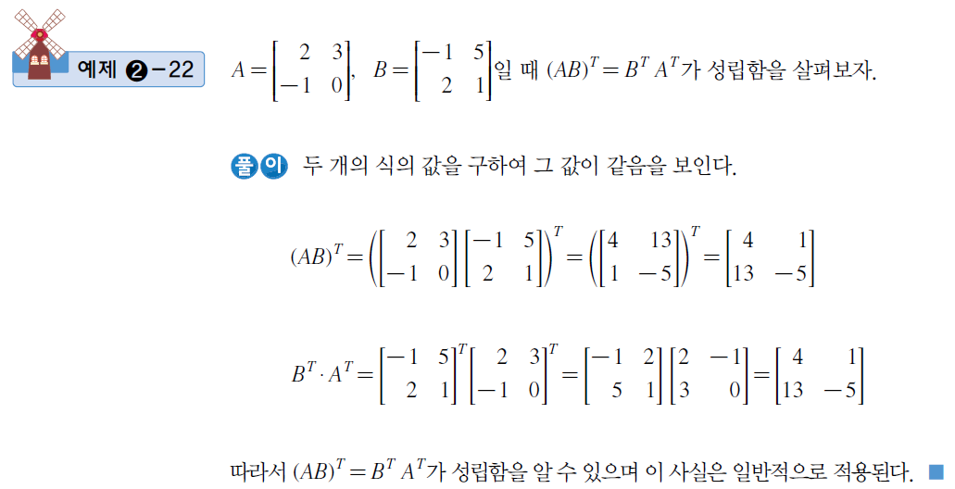
2.2
특수한 행렬
LINEAR ALGEBRA
Chapter 2. 행렬

Slide 60
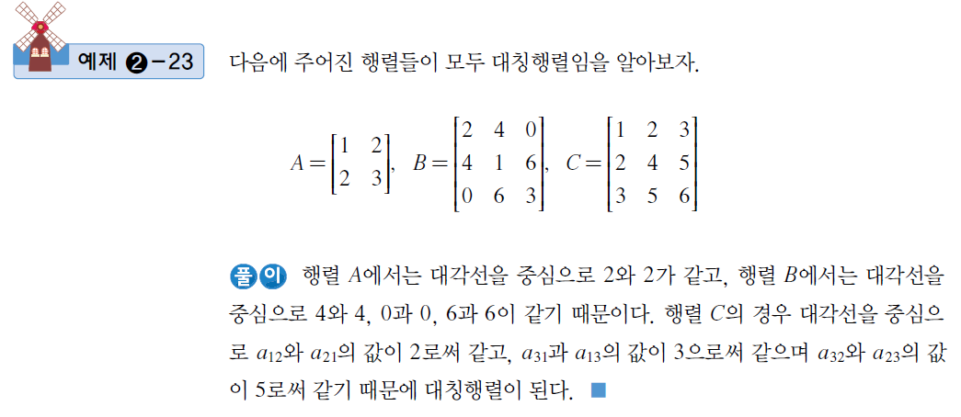
2.2
특수한 행렬
LINEAR ALGEBRA
Chapter 2. 행렬

Slide 61
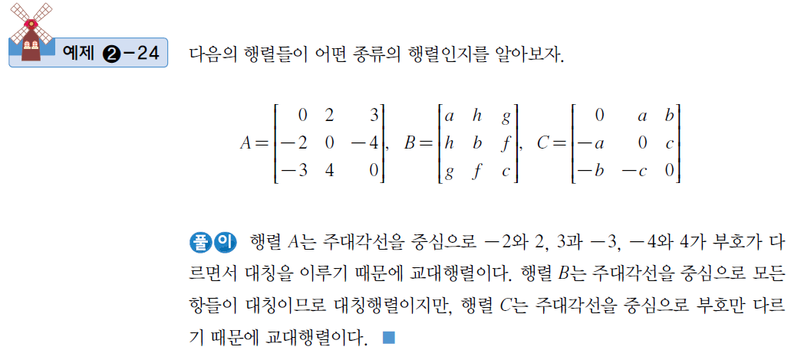
2.2
특수한 행렬
LINEAR ALGEBRA
Chapter 2. 행렬

Slide 62
2.2
특수한 행렬
LINEAR ALGEBRA
Chapter 2. 행렬

Slide 63
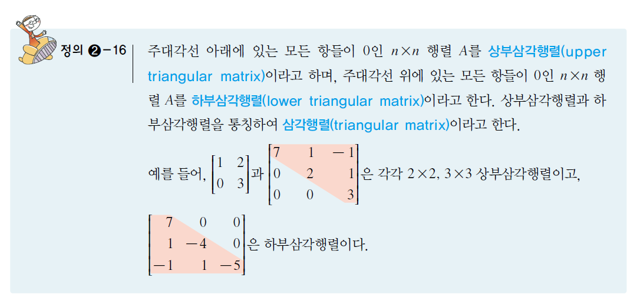
2.2
특수한 행렬
LINEAR ALGEBRA
Chapter 2. 행렬

Slide 64
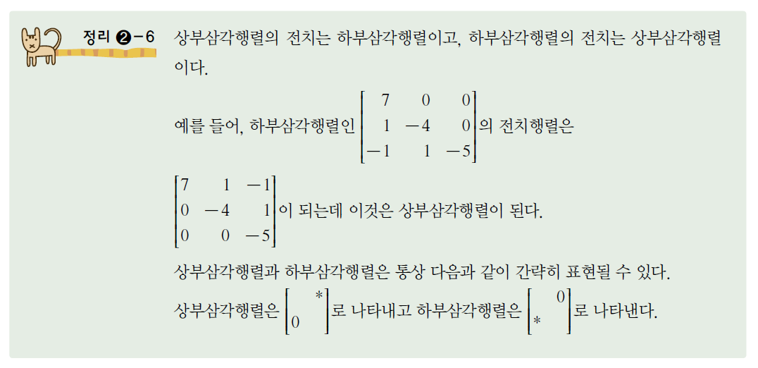
2.2
특수한 행렬
LINEAR ALGEBRA
Chapter 2. 행렬

Slide 65
2.2
특수한 행렬
LINEAR ALGEBRA
Chapter 2. 행렬

Slide 66
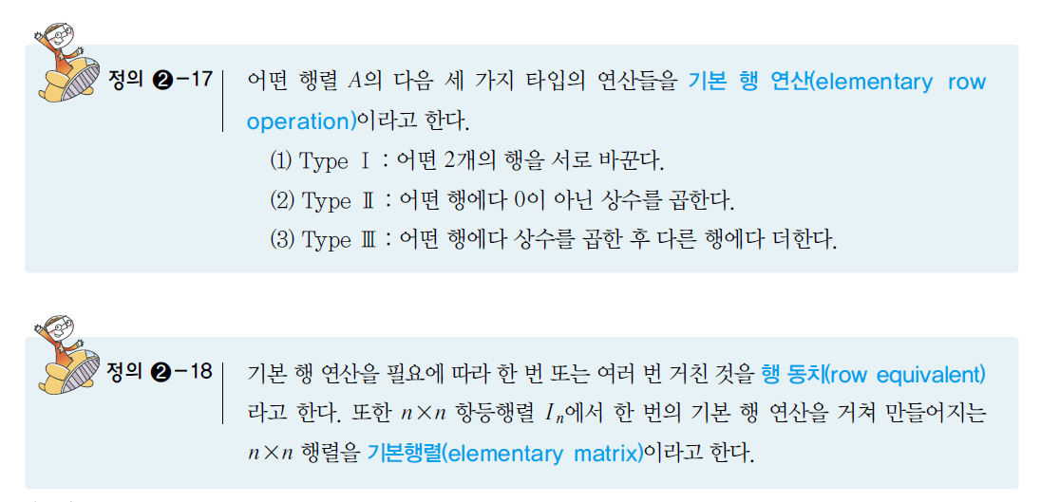
2.3
행렬의 기본 연산과 사다리꼴
LINEAR ALGEBRA
Chapter 2. 행렬

Slide 67
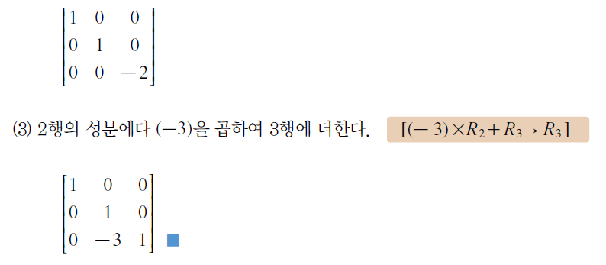
2.3
행렬의 기본 연산과 사다리꼴
LINEAR ALGEBRA
Chapter 2. 행렬

Slide 68
2.3
행렬의 기본 연산과 사다리꼴
LINEAR ALGEBRA
Chapter 2. 행렬

Slide 69
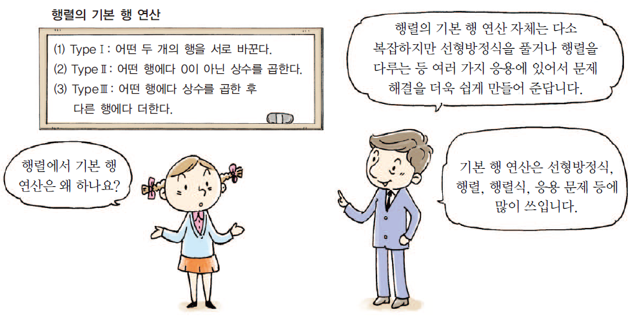
2.3
행렬의 기본 연산과 사다리꼴
LINEAR ALGEBRA
Chapter 2. 행렬

Slide 70
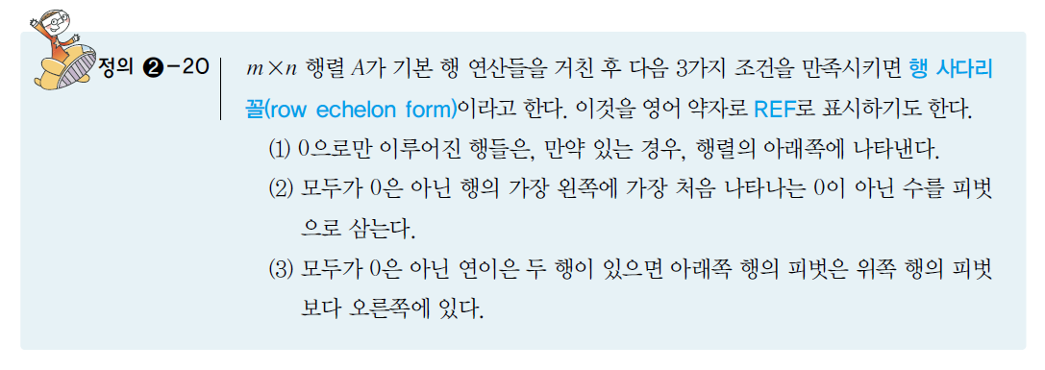
2.3
행렬의 기본 연산과 사다리꼴
LINEAR ALGEBRA
Chapter 2. 행렬

Slide 71
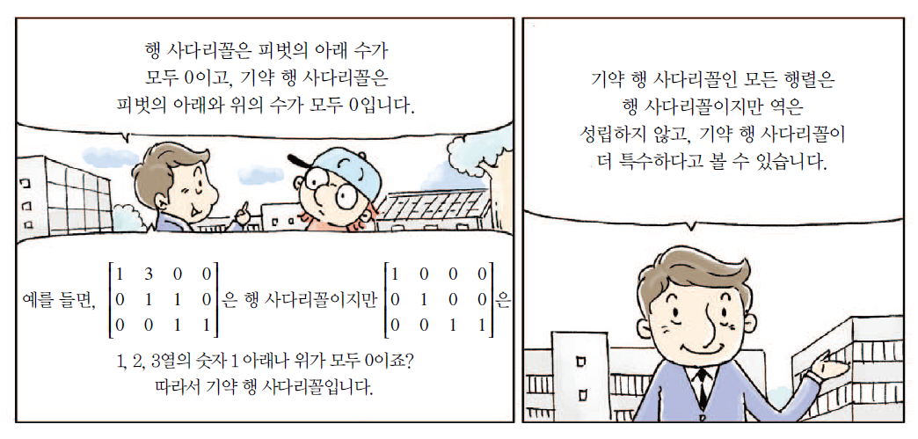
2.3
행렬의 기본 연산과 사다리꼴
LINEAR ALGEBRA
Chapter 2. 행렬

Slide 72
2.3
행렬의 기본 연산과 사다리꼴
LINEAR ALGEBRA
Chapter 2. 행렬

Slide 73
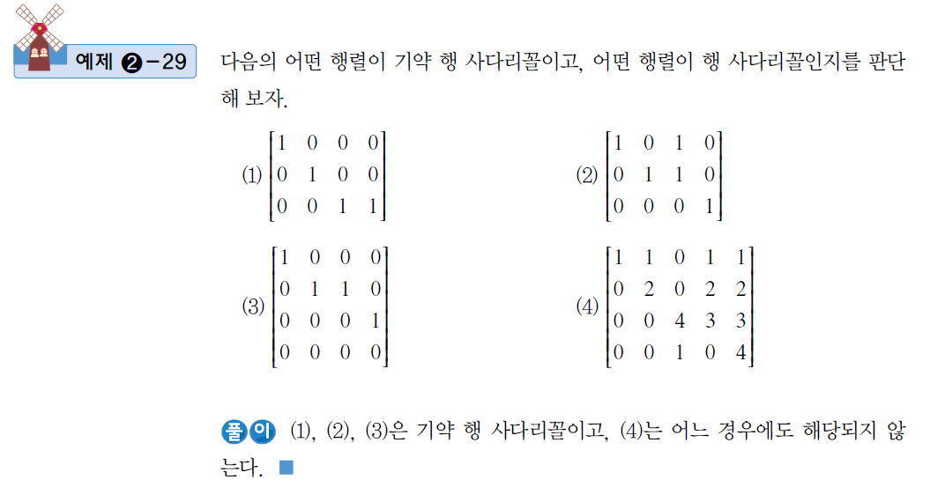
2.3
행렬의 기본 연산과 사다리꼴
LINEAR ALGEBRA
Chapter 2. 행렬

Slide 74
2.3
행렬의 기본 연산과 사다리꼴
LINEAR ALGEBRA
Chapter 2. 행렬

Slide 75
2.3
행렬의 기본 연산과 사다리꼴
LINEAR ALGEBRA
Chapter 2. 행렬

Slide 76
2.3
행렬의 기본 연산과 사다리꼴
LINEAR ALGEBRA
Chapter 2. 행렬

Slide 77
2.3
행렬의 기본 연산과 사다리꼴
LINEAR ALGEBRA
Chapter 2. 행렬

Slide 78
2.3
행렬의 기본 연산과 사다리꼴
LINEAR ALGEBRA
Chapter 2. 행렬

Slide 79
2.3
행렬의 기본 연산과 사다리꼴
LINEAR ALGEBRA
Chapter 2. 행렬

Slide 80
2.3
행렬의 기본 연산과 사다리꼴
LINEAR ALGEBRA
Chapter 2. 행렬

Slide 81
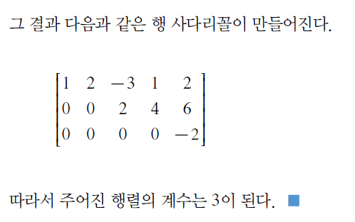
2.3
행렬의 기본 연산과 사다리꼴
LINEAR ALGEBRA
Chapter 2. 행렬

Slide 82
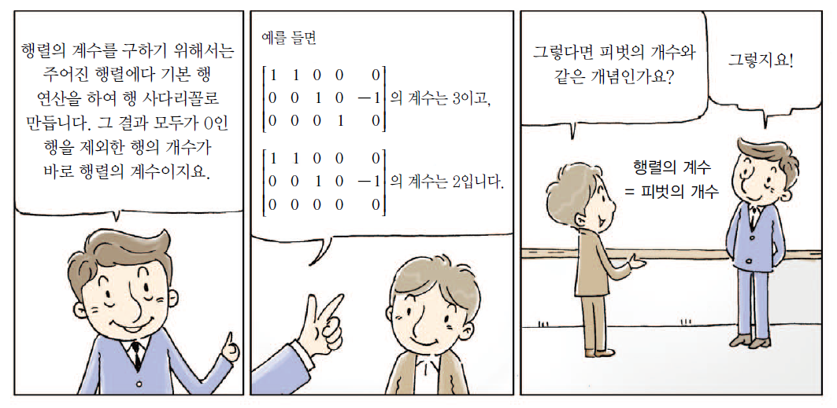
2.3
행렬의 기본 연산과 사다리꼴
LINEAR ALGEBRA
Chapter 2. 행렬

Slide 83
2.3
행렬의 기본 연산과 사다리꼴
LINEAR ALGEBRA
Chapter 2. 행렬

Slide 84
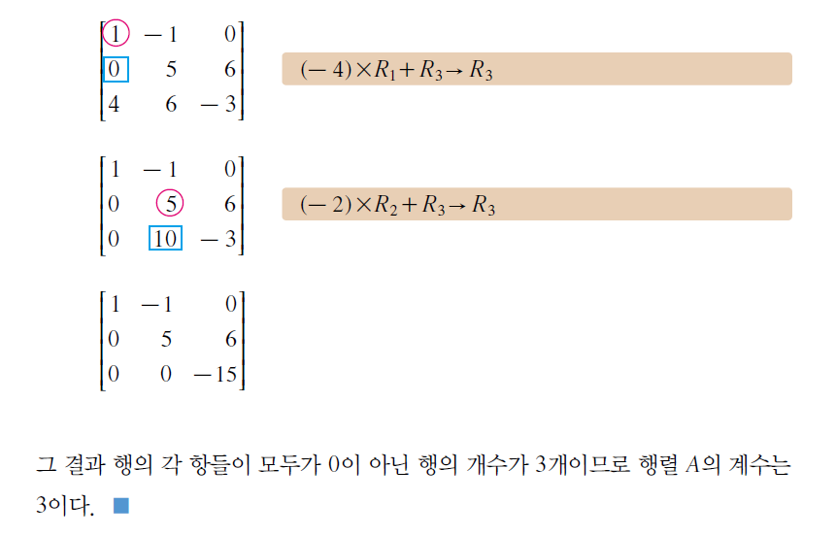
2.3
행렬의 기본 연산과 사다리꼴
LINEAR ALGEBRA
Chapter 2. 행렬

Slide 85
2.3
행렬의 기본 연산과 사다리꼴
LINEAR ALGEBRA
Chapter 2. 행렬

Slide 86
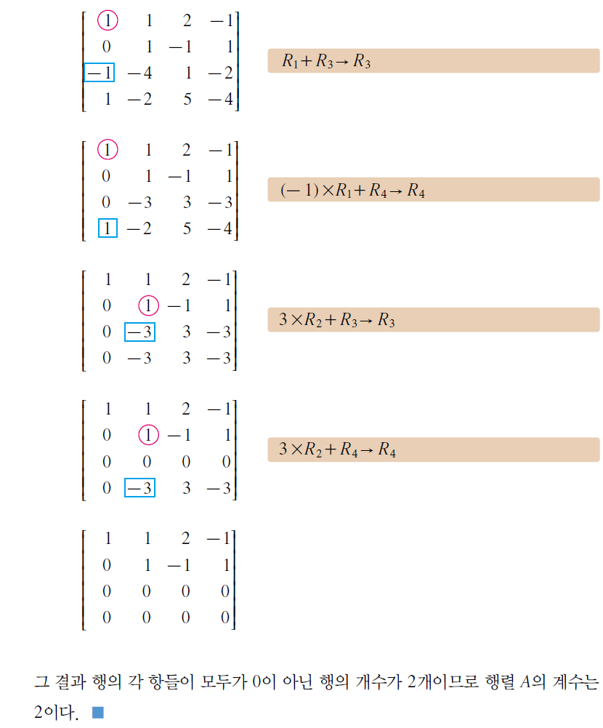
2.3
행렬의 기본 연산과 사다리꼴
LINEAR ALGEBRA
Chapter 2. 행렬

Slide 87
2.3
행렬의 기본 연산과 사다리꼴
LINEAR ALGEBRA
Chapter 2. 행렬

Slide 88
2.3
행렬의 기본 연산과 사다리꼴
LINEAR ALGEBRA
Chapter 2. 행렬

Slide 89
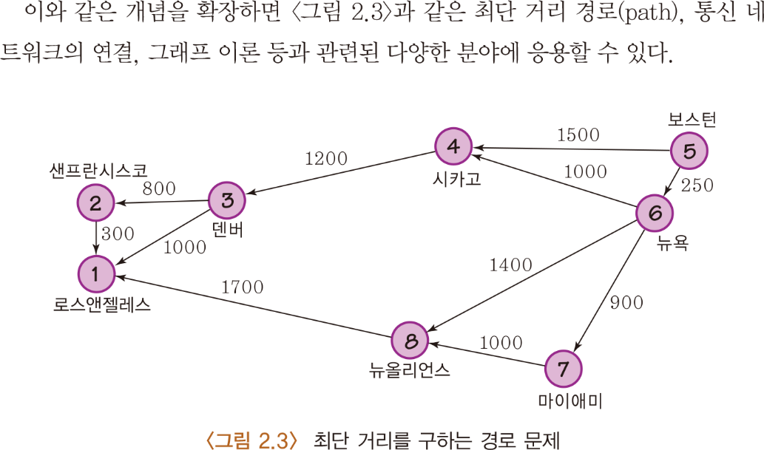
2.3
행렬의 기본 연산과 사다리꼴
LINEAR ALGEBRA
Chapter 2. 행렬

Slide 90
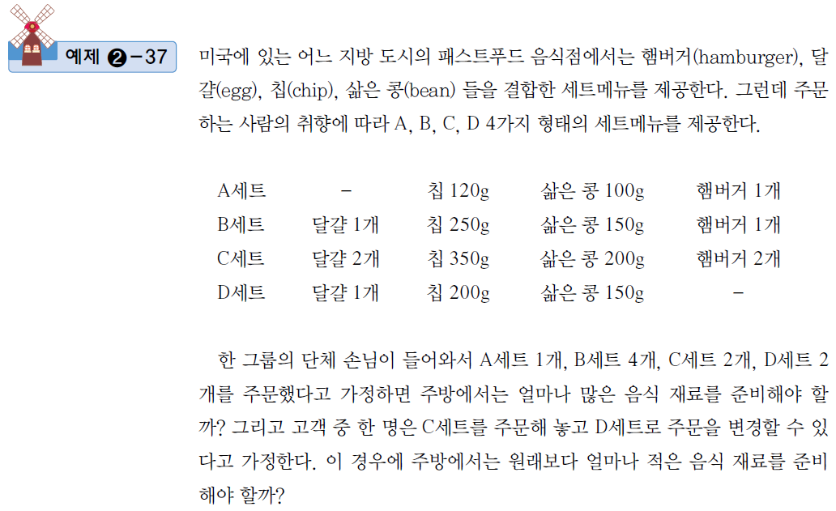
2.3
행렬의 기본 연산과 사다리꼴
LINEAR ALGEBRA
Chapter 2. 행렬

Slide 91
2.3
행렬의 기본 연산과 사다리꼴
LINEAR ALGEBRA
Chapter 2. 행렬

Slide 92
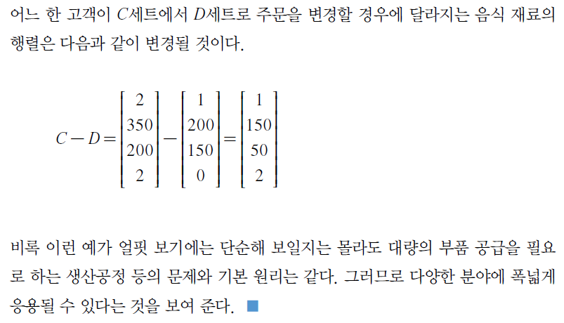
2.3
행렬의 기본 연산과 사다리꼴
LINEAR ALGEBRA
Chapter 2. 행렬

Slide 93
2.3
행렬의 기본 연산과 사다리꼴
LINEAR ALGEBRA
Chapter 2. 행렬

Slide 94
2.3
행렬의 기본 연산과 사다리꼴
LINEAR ALGEBRA
Chapter 2. 행렬

Slide 95
2.3
행렬의 기본 연산과 사다리꼴
LINEAR ALGEBRA
Chapter 2. 행렬

Slide 96
2.3
행렬의 기본 연산과 사다리꼴
LINEAR ALGEBRA
Chapter 2. 행렬

Slide 97
2.4
컴퓨터 프로그램에 의한 연산
LINEAR ALGEBRA
Chapter 2. 행렬

Slide 98
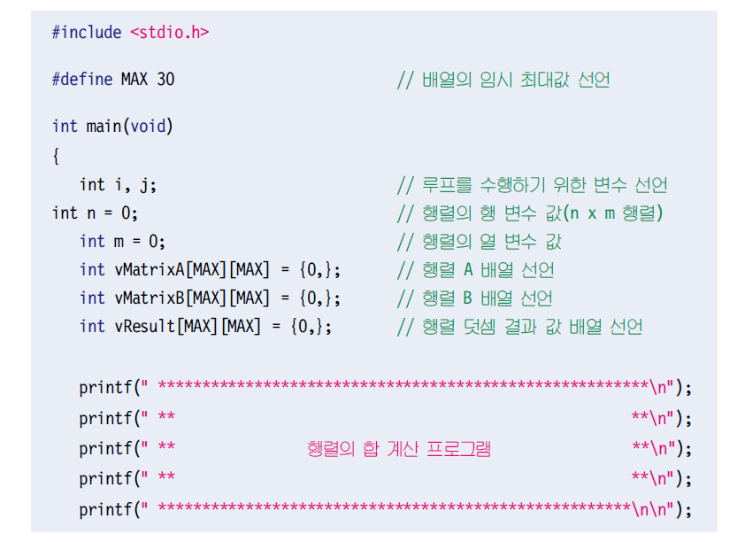
2.4
컴퓨터 프로그램에 의한 연산
LINEAR ALGEBRA
Chapter 2. 행렬

Slide 99
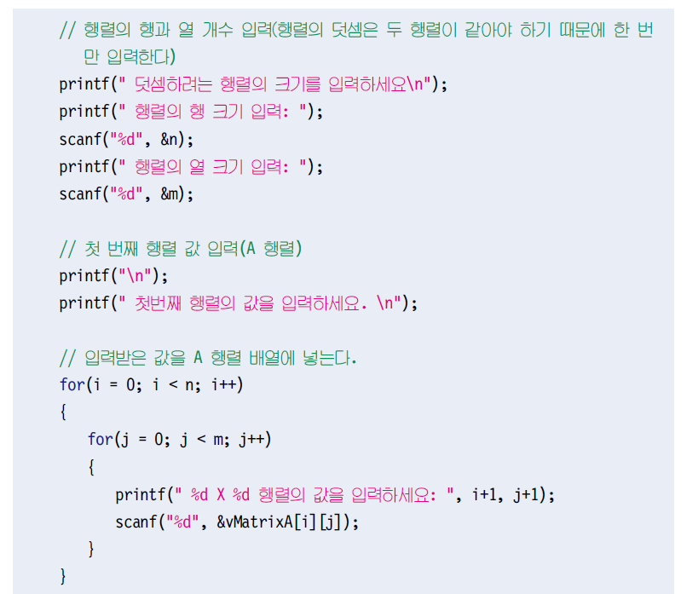
2.4
컴퓨터 프로그램에 의한 연산
LINEAR ALGEBRA
Chapter 2. 행렬

Slide 100
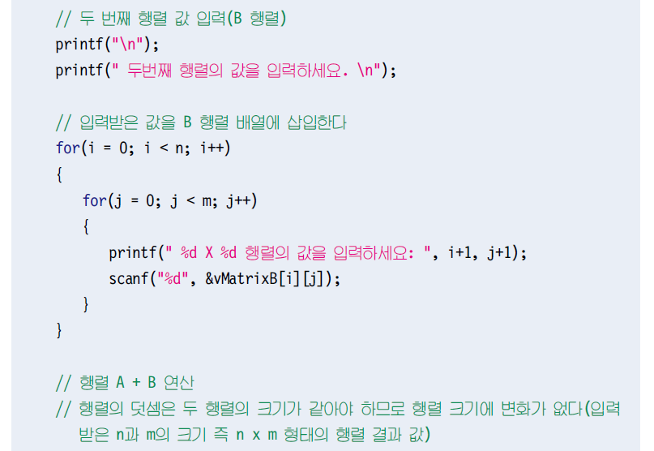
2.4
컴퓨터 프로그램에 의한 연산
LINEAR ALGEBRA
Chapter 2. 행렬

Slide 101
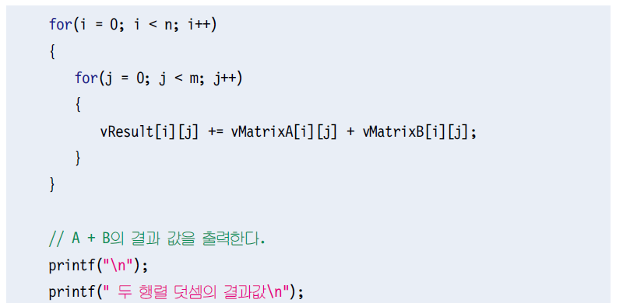
2.4
컴퓨터 프로그램에 의한 연산
LINEAR ALGEBRA
Chapter 2. 행렬

Slide 102
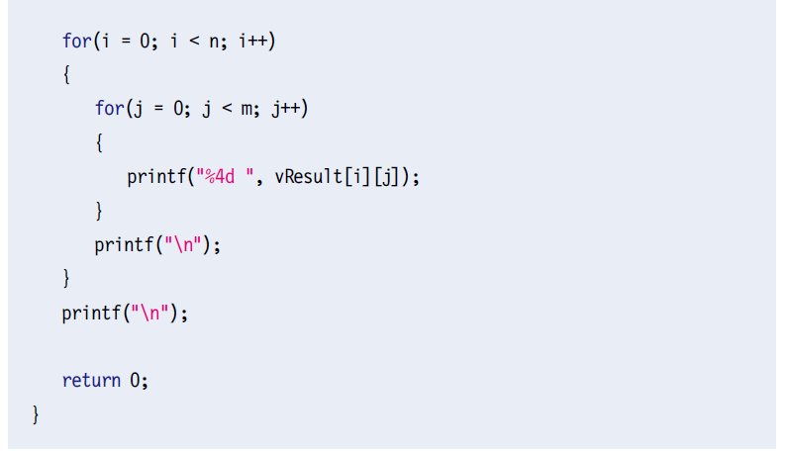
2.4
컴퓨터 프로그램에 의한 연산
LINEAR ALGEBRA
Chapter 2. 행렬

Slide 103
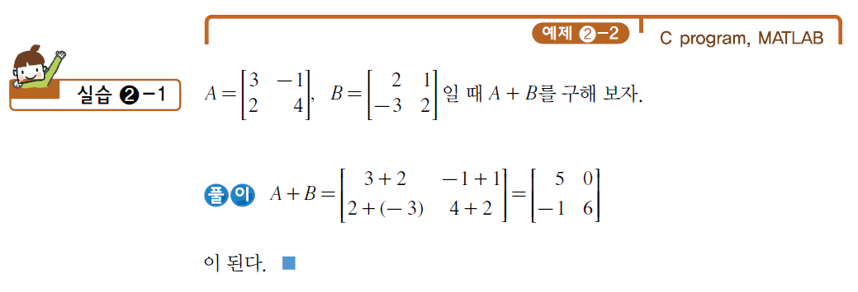
2.4
컴퓨터 프로그램에 의한 연산
LINEAR ALGEBRA
Chapter 2. 행렬

Slide 104
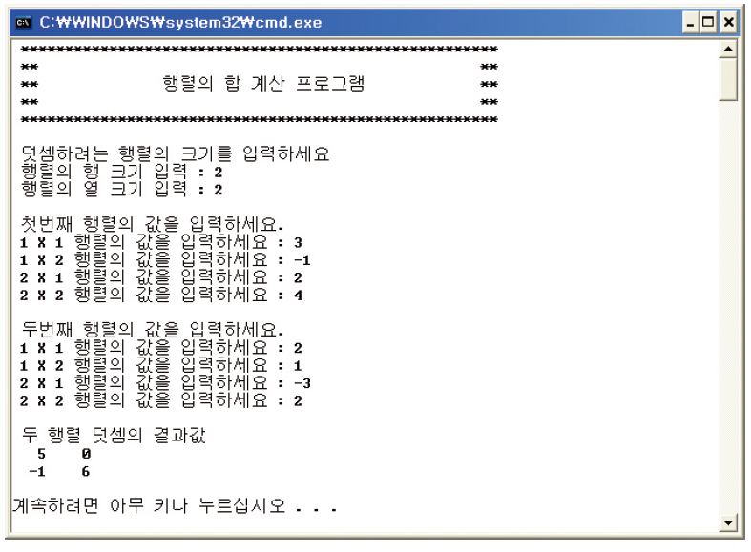
2.4
컴퓨터 프로그램에 의한 연산
LINEAR ALGEBRA
Chapter 2. 행렬

Slide 105
2.4
컴퓨터 프로그램에 의한 연산
LINEAR ALGEBRA
Chapter 2. 행렬

Slide 106
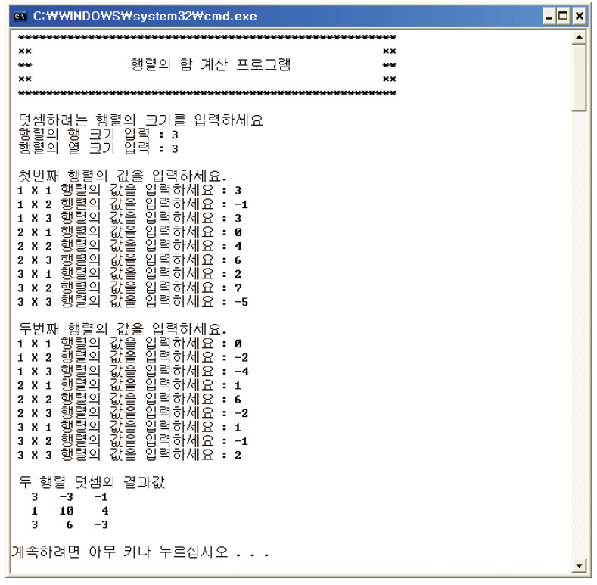
2.4
컴퓨터 프로그램에 의한 연산
LINEAR ALGEBRA
Chapter 2. 행렬

Slide 107
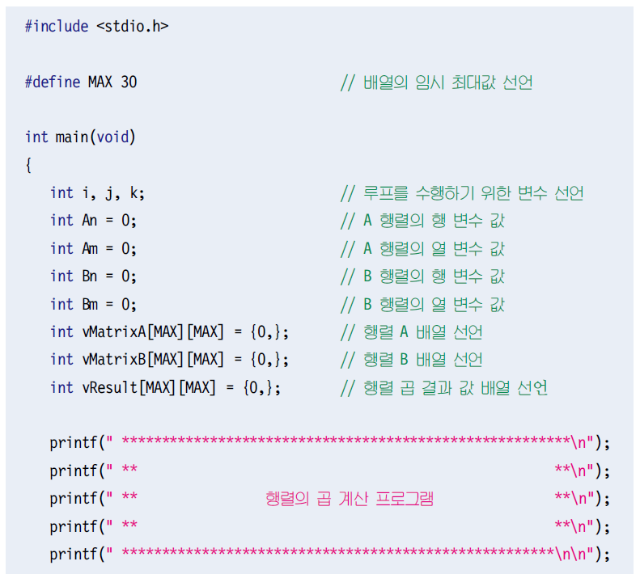
2.4
컴퓨터 프로그램에 의한 연산
LINEAR ALGEBRA
Chapter 2. 행렬

Slide 108
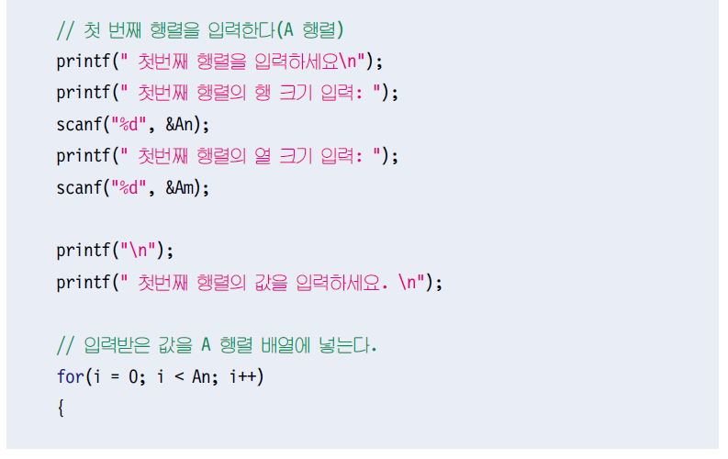
2.4
컴퓨터 프로그램에 의한 연산
LINEAR ALGEBRA
Chapter 2. 행렬

Slide 109
2.4
컴퓨터 프로그램에 의한 연산
LINEAR ALGEBRA
Chapter 2. 행렬

Slide 110
2.4
컴퓨터 프로그램에 의한 연산
LINEAR ALGEBRA
Chapter 2. 행렬

Slide 111
2.4
컴퓨터 프로그램에 의한 연산
LINEAR ALGEBRA
Chapter 2. 행렬

Slide 112
2.4
컴퓨터 프로그램에 의한 연산
LINEAR ALGEBRA
Chapter 2. 행렬

Slide 113
2.4
컴퓨터 프로그램에 의한 연산
LINEAR ALGEBRA
Chapter 2. 행렬

Slide 114
2.4
컴퓨터 프로그램에 의한 연산
LINEAR ALGEBRA
Chapter 2. 행렬

Slide 115
2.4
컴퓨터 프로그램에 의한 연산
LINEAR ALGEBRA
Chapter 2. 행렬

Slide 116
2.4
컴퓨터 프로그램에 의한 연산
LINEAR ALGEBRA
Chapter 2. 행렬

Slide 117
2.4
컴퓨터 프로그램에 의한 연산
LINEAR ALGEBRA
Chapter 2. 행렬

Slide 118
2.4
컴퓨터 프로그램에 의한 연산
LINEAR ALGEBRA
Chapter 2. 행렬

Slide 119
2.4
컴퓨터 프로그램에 의한 연산
(1) MATLAB의 개요
MATLAB은 MathWorks사에서 개발한 수치해석 및 프로그래밍 환경을 제공하는 공학용 소프트웨어이다.
행렬을 이용한 처리가 용이하며, 함수와 데이터의 그래프 표현이 가능하고, 사용자 인터페이스 생성도 가능하다.
각종 내장 함수를 포함한 이와 같은 기능을 활용하여 과학과 공학 분야에서의 여러 가지 문제들을 편리하고 빠르게 풀 수 있다.
(2) MATLAB의 특징과 연산 명령어 MATLAB의 주요 특징들
행렬 데이터가 기본 연산, M-file을 사용한 프로그래밍
Toolbox(도구 상자), 심볼로 이루어진 수식을 계산하는 기호 계산, GUI 프로그래밍, SIMULINK 등
LINEAR ALGEBRA
Chapter 2. 행렬

Slide 120
2.4
컴퓨터 프로그램에 의한 연산
MATLAB의 연산
LINEAR ALGEBRA
Chapter 2. 행렬

Slide 121
2.4
컴퓨터 프로그램에 의한 연산
LINEAR ALGEBRA
Chapter 2. 행렬

Slide 122
2.4
컴퓨터 프로그램에 의한 연산
LINEAR ALGEBRA
Chapter 2. 행렬

Slide 123
2.4
컴퓨터 프로그램에 의한 연산
LINEAR ALGEBRA
Chapter 2. 행렬

Slide 124
2.4
컴퓨터 프로그램에 의한 연산
LINEAR ALGEBRA
Chapter 2. 행렬

Slide 125
2.4
컴퓨터 프로그램에 의한 연산
LINEAR ALGEBRA
Chapter 2. 행렬

Slide 126
2.4
컴퓨터 프로그램에 의한 연산
LINEAR ALGEBRA
Chapter 2. 행렬

Slide 127
2.4
컴퓨터 프로그램에 의한 연산
LINEAR ALGEBRA
Chapter 2. 행렬

Slide 128
2.4
컴퓨터 프로그램에 의한 연산
LINEAR ALGEBRA
Chapter 2. 행렬

Slide 129
2.4
컴퓨터 프로그램에 의한 연산
LINEAR ALGEBRA
Chapter 2. 행렬

Slide 130
2.4
컴퓨터 프로그램에 의한 연산
LINEAR ALGEBRA
Chapter 2. 행렬

Slide 131
2.4
컴퓨터 프로그램에 의한 연산
LINEAR ALGEBRA
Chapter 2. 행렬

Slide 132
2.4
컴퓨터 프로그램에 의한 연산
LINEAR ALGEBRA
Chapter 2. 행렬

Slide 133
2.4
컴퓨터 프로그램에 의한 연산
LINEAR ALGEBRA
Chapter 2. 행렬

Slide 134
2.4
컴퓨터 프로그램에 의한 연산
LINEAR ALGEBRA
Chapter 2. 행렬

Slide 135
2.5
인공지능과 행렬
2.5.1 인공지능에서의 행렬
인공지능에서 신경망 관련 행렬의 합과 곱 등의 연산 개념이 필요함
뉴런들로부터의 입력값 $Xi$와 그 사이의 연결강도(weight) $Wi$를 곱하여 모두 합함
이때 곱셈은 주로 행렬의 곱 또는 벡터의 내적으로 연산 가능
따라서 선형대수학에서 행렬의 개념과 연산 방법은 인공지능에서 필수적임
LINEAR ALGEBRA
Chapter 2. 행렬

Slide 136
2.5
인공지능과 행렬
2.5.2 인공지능에서의 행렬의 응용
행렬의 덧셈과 곱셈 연산 및 선형 변환 지식은 인공지능 분야에서 많이 응용됨
특히 신경망에서는 <그림 2.9>와 같은 행렬의 곱셈이 기본적으로 사용됨
즉 신경망에서 주어진 입력과 연결강도를 곱할 때 행렬 연산의 활용은 필수적임
LINEAR ALGEBRA
Chapter 2. 행렬

Slide 137
행렬의 생활속의 응용
행렬은 선형방정식을 간단하게 표현할 수 있으며, 더욱 쉽게 연산을 할 수 있도록 해 준다. 예를 들어, 2x + 3y = -5와 -3x + y = 2인 방정식을 [ ] 와 같이 행렬로 간단히 나타낼 수 있다.
경영에 있어서의 재무 분석과 손익 분기점이나 위기 관리에 매우 중요한 역할을 한다.
인공위성을 통한 자동위치측정시스템, 즉 GPS(Global Positioning System)에의 응용을 통하여 선박, 항공기, 자동차 등의 행로나 길 안내에 응용된다.
컴퓨터 통신에서의 네트워크 관리 문제도 선형방정식을 통한 행렬을 통해 분석할 수 있다.
가계의 총 수입과 항목별로 가격과 단위의 다양한 지출 관계를 행렬로 표현하면 효과적인 계산과 현명한 소비를 도와준다.
어떤 사회 현상들에 대한 판단을 위한 근사값을 짐작할 수 있고 사회적 통찰의 직관을 넓힐 수 있게 도와준다.
인공지능에서 입력과 연결강도를 행렬로 표현하고, 이를 통하여 연산에 편리함을
제공한다.
2 3 -5
-3 1 2
LINEAR ALGEBRA
Chapter 2. 행렬

